Slide 1
CARRERA DE INGENIERÍA MECÁNICA
“AUTOMATIZACIÓN DEL BANCO DE PRUEBAS PLINT TE 15 Y BALANCE TERMODINÁMICO DEL MOTOR DEL BANCO, PERTENECIENTE AL LABORATORIO DE MOTORES DE COMBUSTIÓN INTERNA DE LA UNIVERSIDAD DE LAS FUERZAS ARMADAS ESPE.”
MOYA CABEZAS CARLOS ALBERTO
PINTO JAGUACO ALEX JAVIER
DIRECTOR: INGENIERO ANGELO VILLAVICENCIO
CODIRECTOR: INGENIERO JUÁN DÍAZ TOCACHI
SANGOLQUÍ, JULIO DEL 2015

Slide 2
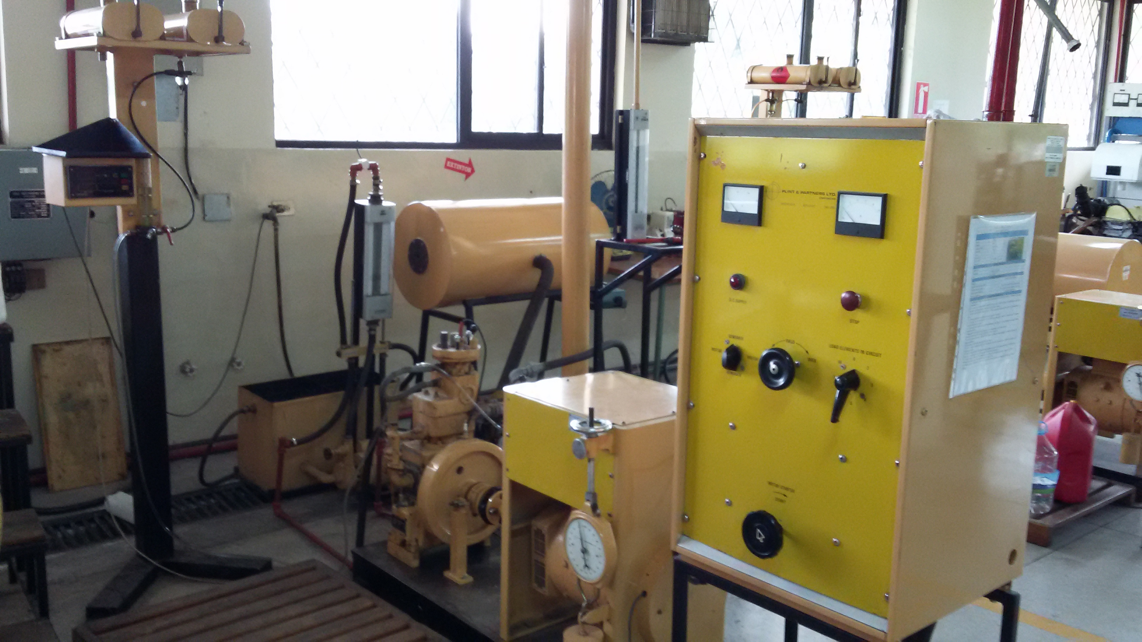
INTRODUCCIÓN: BANCO DE PRUEBAS PLINT TE-15
Elaborado por: Moya Carlos
Pinto Alex

Slide 3
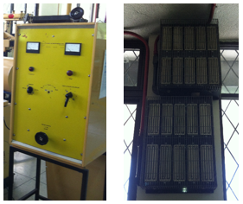
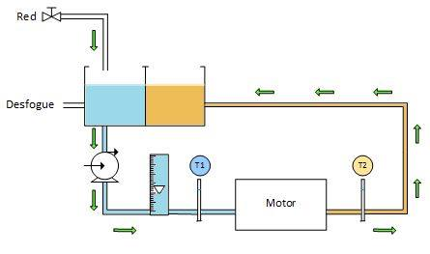
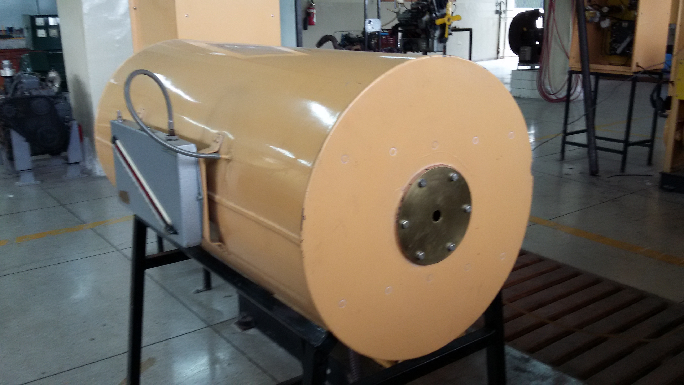
SISTEMAS PRINCIPALES DEL BANCO DE PRUEBAS PLINT TE-15
2. Sistema de freno
3. Sistema de suministro de combustible
4. Sistema de admisión de aire
5. Sistema de refrigeración
1. Motor monocilíndrico
Elaborado por: Moya Carlos
Pinto Alex

Slide 4
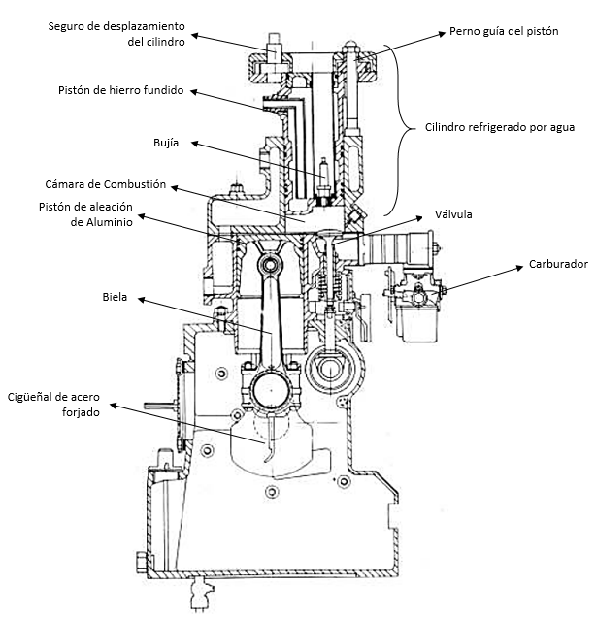
CARACTERÍSTICAS PRINCIPALES DEL BANCO DE PRUEBAS PLINT TE-15
PARÁMETRO | CARACTERÍSTICA
Diámetro del cilindro | 85 milímetros
Carrera | 82.5 milímetros
Volumen de desplazamiento | 468 centímetros cúbicos
Relación de compresión | 4:1 a 10:1
Rango de velocidad | 1500 a 2000 RPM
Máxima velocidad | 2500 RPM
Potencia nominal de salida | 2.3 KW
Angulo de encendido | De 40 a -20 grados
Concentración de la mezcla | De 0 a 9 graduaciones
Elaborado por: Moya Carlos
Pinto Alex

Slide 5
DEFINICIÓN DEL PROBLEMA: BANCO DE PRUEBAS PLINT TE-15
Sistema de toma de datos actual
Elaborado por: Moya Carlos
Pinto Alex

Slide 6
DEFINICIÓN DEL PROBLEMA: BANCO DE PRUEBAS PLINT TE-15
Sistema de toma de datos a implementar
Elaborado por: Moya Carlos
Pinto Alex

Slide 7
DEFINICIÓN DEL PROBLEMA: BANCO DE PRUEBAS PLINT TE-15
Variables de la solución
 | VARIABLE DE LA SOLUCION | LIMITACION DE LA SOLUCION
S₁ | Sensor de temperatura sumergible | Rango de temperaturas: 20 ⁰C – 80 ⁰C
S₂ | Sensor de temperatura sumergible | Rango de temperaturas: 20 ⁰C – 80 ⁰C
S₃ | Sensor de flujo de agua | Rango de flujo: 5 - 27 L/min
S₄ | Sensor de fuerza | Rango de fuerza: 0 - 60 N
S₅ | Sensor Flujo Másico de aire | Rango flujo: 1-14 Kg/h
S₆ | Sensor de temperatura | Rango de temperaturas: 0 ⁰C – 650 ⁰C
S₇ | Voltímetro digital | Rango de voltaje: 0 - 220 VDC
S₈ | Amperímetro digital | Rango de amperaje: 0 - 20 ADC
S₉ | Sensor de nivel para combustible | Rango de volumen: 25 y 50 cm³
S₁₀ | Sensor de presencia | Capacidad de detectar vueltas enteras
Elaborado por: Moya Carlos
Pinto Alex

Slide 8
OBJETIVOS: BANCO DE PRUEBAS PLINT TE-15
OBJETIVO GENERAL
Implantar un sistema automatizado de adquisición de datos en el banco de pruebas PLINT TE-15 del laboratorio de combustión interna y analizar el estado actual del motor del banco mediante un balance térmico.
Aplicar las leyes de la Termodinámica al motor del equipo PLINT TE-15 en un balance termodinámico para determinar el estado en el que se encuentra.
Implementar un sistema automatizado de adquisición de datos digitalizados en tiempo real para los distintos parámetros que proporciona el equipo PLINT TE-15.
Obtener las curvas características del motor de combustión interna del banco de pruebas PLINT TE-15.
Validar los resultados mediante la comparación de los datos obtenidos con el sistema automatizado y los datos históricos del equipo.
Evaluar el costo económico del proyecto.
OBJETIVOS ESPECÍFICOS
Elaborado por: Moya Carlos
Pinto Alex

Slide 9
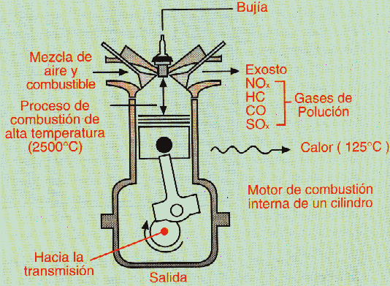
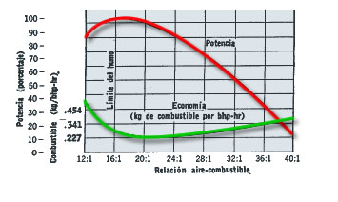
ALCANCE DEL PROYECTO
ALCANCE
Instalación de Hardware y software adecuado de acuerdo a los requerimientos del nuevo sistema a implementar.
Se realizará un balance termodinámico del motor del banco de pruebas para poder comparar el estado actual del banco con el estado posterior a la implementación del sistema mencionado anteriormente.
Se proporcionará la capacitación al Jefe de laboratorio y Laboratorista.
Se obtendrán las curvas características de desempeño del motor del banco de pruebas mediante la adquisición de datos en tiempo real.
Se entregará manuales de funcionamiento del sistema instalado en el banco de pruebas, en el cual constarán todos los parámetros de trabajo y seguridad con los que se debe trabajar.
Elaborado por: Moya Carlos
Pinto Alex

Slide 10
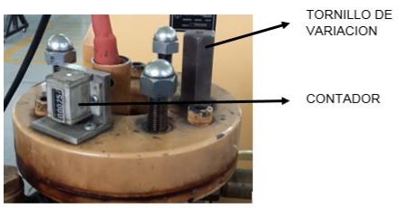
BANCO DE PRUEBAS PLINT TE-15 “PRÁCTICAS DE LABORATORIO”
1.- VARIACIÓN DE LA RELACIÓN DE COMPRESIÓN
Contador | R Compresión
0 | 4
107 | 5
172 | 6
215 | 7
245 | 8
268 | 9
286 | 10
Aceleración: 100%
Velocidad: Constante en el valor indicado
Temperatura de salida del agua del motor: 60 a 70°C
Flujo de refrigeración: 5 a 25 litros/min
Angulo de encendido: 20º de adelanto
Elaborado por: Moya Carlos
Pinto Alex

Slide 11
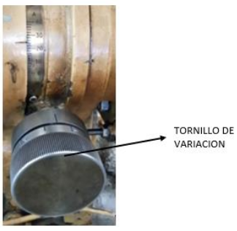
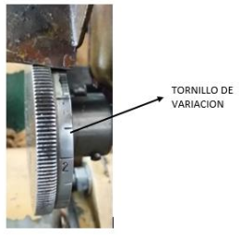
BANCO DE PRUEBAS PLINT TE-15 “PRÁCTICAS DE LABORATORIO”
2.- VARIACIÓN DEL ÁNGULO DE ENCENDIDO
3.- VARIACIÓN DE LA CONCENTRACIÓN DE LA MEZCLA
Aceleración: 100%
Velocidad: Constante indicada
Temperatura de salida del agua del motor: 60 a 70°C
Flujo de refrigeración: 5 a 25 litros/min
Relación de compresión: Constante en el valor indicado
Angulo de encendido: Constante en el valor indicado
Aceleración: 100%
Velocidad: Constante indicada
Temperatura de salida del agua del motor: 60 a 70°C
Flujo de refrigeración: 5 a 25 litros/min
Relación de compresión: Constante en el valor indicado
Elaborado por: Moya Carlos
Pinto Alex

Slide 12
BANCO DE PRUEBAS PLINT TE-15 “PRÁCTICAS DE LABORATORIO”
1. Datos que se toman en las prácticas mencionadas anteriormente
2. Cálculos que se obtienen después de realizar las prácticas
Elaborado por: Moya Carlos
Pinto Alex

Slide 13
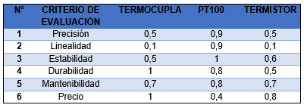
ADQUISICIÓN DE DATOS: SELECCIÓN DEL HARDWARE
1. SELECCIÓN DE LOS SENSORES DE TEMPERATURA DEL AGUA DE REFRIGERACION A LA ENTRADA Y SALIDA DEL MOTOR
SENSORES DE TEMPERATURA A LA ENTRADA Y SALIDA DEL AGUA DEL MOTOR |  |  |  |  |  |  |  |  |  |  |  | Termocupla |  | PT - 100 |  | Termistor
 | CRITERIO DE EVALUACION | 1 | 2 | 3 | 4 | 5 | 6 | 7 | Sum | % | W.F. | R.F. | Calif.1 | R.F. | Calif.2 | R.F. | Calif.3
1 | Precisión |  | 0,5 | 1 | 1 | 1 | 1 | 4 | 8,5 | 0,22 | 0,22 | 5 | 1,09 | 9 | 1,96 | 5 | 1,09
2 | Linealidad | 0,5 |  | 1 | 1 | 1 | 1 | 4 | 8,5 | 0,22 | 0,22 | 1 | 0,22 | 9 | 1,96 | 1 | 0,22
3 | Estabilidad |  |  |  | 1 | 1 | 1 | 4 | 7 | 0,18 | 0,18 | 5 | 0,9 | 10 | 1,79 | 6 | 1,08
4 | Durabilidad |  |  |  |  | 1 | 1 | 4 | 6 | 0,15 | 0,15 | 10 | 1,54 | 8 | 1,23 | 5 | 0,77
5 | Mantenibilidad |  |  |  |  |  | 1 | 4 | 5 | 0,13 | 0,13 | 7 | 0,9 | 8 | 1,03 | 7 | 0,9
6 | Precio |  |  |  |  |  |  | 4 | 4 | 0,1 | 0,1 | 10 | 1,03 | 4 | 0,41 | 8 | 0,82
 |  |  |  |  |  |  |  |  | 39 | 1 | 1 |  | 5,67 |  | 8,38 |  | 4,87
Criterios de evaluación para la selección
Características del sensor seleccionado
N° | Características | Detalle
1 | Tipo de sensor | PT100 (Platino)
2 | Rango Temperatura | 0 – 250°C
3 | Material del cuerpo | Incomel 600
4 | Exactitud | 0.1°C
5 | Conexión | 3 cables (RTD, RTD, compensación)
Elaborado por: Moya Carlos
Pinto Alex

Slide 14
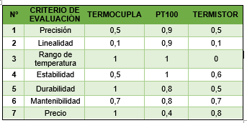
ADQUISICIÓN DE DATOS: SELECCIÓN DEL HARDWARE
2. SELECCIÓN DEL SENSOR DE TEMPERATURA DE LOS GASES DE ESCAPE DEL MOTOR
 | SELECCIÓN DEL SENSOR DE TEMPERATURA DE LOS GASES DE ESCAPE |  |  |  |  |  |  |  |  |  |  |  |  | TERMOCUPLA |  | PT100 |  | TERMISTOR
 | CRITERIO/PARAMETRO DE EVALUACION | 1 | 2 | 3 | 4 | 5 | 6 | 7 | 8 | 9 | Sum | % | W.F. | R.F. | Calif.1 | R.F. | Calif.2 | R.F. | Calif.2
1 | Precisión |  | 0,5 | 1 | 1 | 1 | 1 | 1 | 7 | 3 | 15,5 | 0,24 | 0,24 | 5 | 1,21 | 9 | 2,18 | 5 | 1,21
2 | Linealidad | 0,5 |  | 1 | 1 | 1 | 1 | 1 | 7 | 3 | 15,5 | 0,24 | 0,24 | 1 | 0,24 | 9 | 2,18 | 1 | 0,24
3 | Rango de temperatura (20-500 C) |  |  |  | 1 | 1 | 1 | 1 | 1 | 3 | 8 | 0,13 | 0,13 | 10 | 1,25 | 10 | 1,25 | 0 | 0,00
4 | Estabilidad |  |  |  |  | 1 | 1 | 1 | 1 | 3 | 7 | 0,11 | 0,11 | 5 | 0,55 | 10 | 1,09 | 6 | 0,66
5 | Dispositivo sumergible |  |  |  |  |  | 0,5 | 1 | 1 | 3 | 5,5 | 0,09 | 0,09 | 10 | 0,86 | 10 | 0,86 | 10 | 0,86
6 | Durabilidad |  |  |  |  | 0,5 |  | 1 | 1 | 3 | 5,5 | 0,09 | 0,09 | 10 | 0,86 | 8 | 0,69 | 5 | 0,43
7 | Mantenibilidad |  |  |  |  |  |  |  | 1 | 3 | 4 | 0,06 | 0,06 | 7 | 0,44 | 8 | 0,50 | 7 | 0,44
8 | Precio |  |  |  |  |  |  |  |  | 3 | 3 | 0,05 | 0,05 | 10 | 0,47 | 4 | 0,19 | 8 | 0,38
 |  |  |  |  |  |  |  |  |  |  | 64 | 1,00 | 1,00 |  | 5,88 |  | 8,94 |  | 4,21
Criterios de evaluación para la selección
Características del sensor seleccionado
N° | Características | Detalle
1 | Tipo de sensor | PT100 (Platino)
2 | Rango Temperatura | 0 – 650°C
3 | Material del cuerpo | Incomel 600
4 | Exactitud | 0.1°C
5 | Conexión | 3 cables (RTD, RTD, compensación)
Elaborado por: Moya Carlos
Pinto Alex

Slide 15
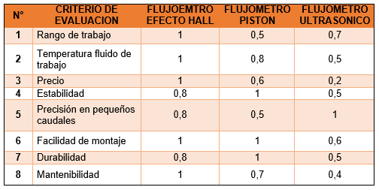
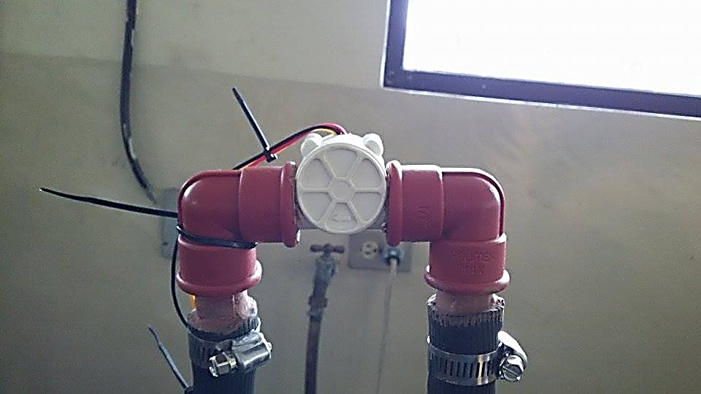
ADQUISICIÓN DE DATOS: SELECCIÓN DEL HARDWARE
3. SELECCIÓN DEL SENSOR DE FLUJO DE AGUA DEL SISTEMA DE REFRIGERACIÓN DEL MOTOR
SELECCIÓN DEL SENSOR DE FLUJO DE AGUA |  |  |  |  |  |  |  |  |  |  |  |  |  | FLUJOMETRO EFECTO HALL |  | FLUJOMETRO PISTON |  | FLUJOMETRO ULTRASONICO
 | CRITERIO/PARAMETRO DE EVALUACION | 1 | 2 | 3 | 4 | 5 | 6 | 7 | 8 | 9 | Sum | % | W.F. | R.F. | Calif.1 | R.F. | Calif.2 | R.F. | Calif.3
1 | Rango de trabajo (0-27 Lt/min) |  | 0,5 | 1 | 1 | 1 | 1 | 1 | 1 | 3 | 9,5 | 0,18 | 0,18 | 10 | 1,83 | 5 | 0,91 | 7 | 1,28
2 | Temperatura fluido de trabajo (max. 80 C) | 0,5 |  | 1 | 1 | 1 | 1 | 1 | 1 | 3 | 9,5 | 0,18 | 0,18 | 10 | 1,83 | 8 | 1,46 | 5 | 0,91
3 | Precio |  |  |  | 1 | 1 | 1 | 1 | 1 | 3 | 8 | 0,15 | 0,15 | 10 | 1,54 | 6 | 0,92 | 2 | 0,31
4 | Estabilidad |  |  |  |  | 1 | 1 | 1 | 1 | 3 | 7 | 0,13 | 0,13 | 8 | 1,08 | 10 | 1,35 | 5 | 0,67
5 | Precisión en pequeños caudales |  |  |  |  |  | 1 | 1 | 1 | 3 | 6 | 0,12 | 0,12 | 8 | 0,92 | 5 | 0,58 | 10 | 1,15
6 | Facilidad de montaje |  |  |  |  |  |  | 1 | 1 | 3 | 5 | 0,10 | 0,10 | 10 | 0,96 | 10 | 0,96 | 6 | 0,58
7 | Durabilidad |  |  |  |  |  |  |  | 1 | 3 | 4 | 0,08 | 0,08 | 8 | 0,62 | 10 | 0,77 | 5 | 0,38
8 | Mantenibilidad |  |  |  |  |  |  |  |  | 3 | 3 | 0,06 | 0,06 | 10 | 0,58 | 7 | 0,40 | 4 | 0,23
 |  |  |  |  |  |  |  |  |  |  | 52 | 1,00 | 1,00 |  | 9,35 |  | 7,36 |  | 5,52
Criterios de evaluación para la selección
Características del sensor seleccionado
N° | Característica | Detalle
1 | Rango | 0 – 30 litros/min
2 | Temperatura de trabajo | -25°C a 80°C
3 | Modelo | YF - S201
4 | Voltaje de trabajo | 5 – 18V DC
6 | Corriente máxima | 15mA @ 5V
Elaborado por: Moya Carlos
Pinto Alex

Slide 16
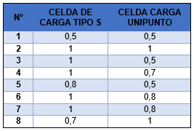
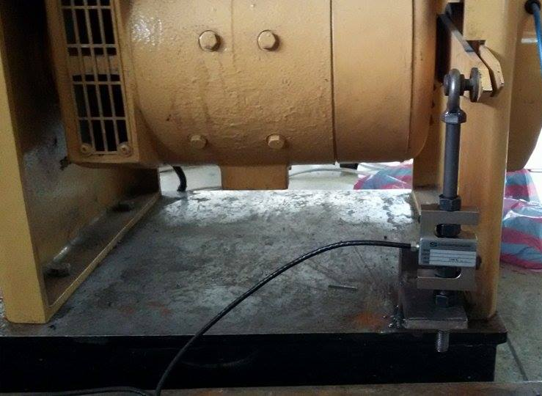
ADQUISICIÓN DE DATOS: SELECCIÓN DEL HARDWARE
4. SELECCIÓN DEL SENSOR DE FUERZA
SELECCIÓN DEL SENSOR DE FUERZA |  |  |  |  |  |  |  |  |  |  |  |  |  | CELDA TIPO "S" |  | CELDA UNIPUNTO
 | CRITERIO/PARAMETRO DE EVALUACION | 1 | 2 | 3 | 4 | 5 | 6 | 7 | 8 | 9 | Sum | % | W.F. | R.F. | Calif.1 | R.F. | Calif.2
1 | Rango de trabajo (0-10 kg) |  | 1 | 1 | 1 | 1 | 1 | 1 | 1 | 3 | 10 | 0,19 | 0,19 | 5 | 0,96 | 5 | 0,96
2 | Sensibilidad |  |  | 1 | 1 | 1 | 1 | 1 | 1 | 3 | 9 | 0,17 | 0,17 | 10 | 1,73 | 10 | 1,73
3 | Adaptación al sistema |  |  |  | 1 | 1 | 1 | 1 | 1 | 3 | 8 | 0,15 | 0,15 | 10 | 1,54 | 0 | 0,00
4 | Precisión |  |  |  |  | 0,5 | 1 | 1 | 1 | 3 | 6,5 | 0,13 | 0,13 | 10 | 1,25 | 7 | 0,88
5 | Linealidad |  |  |  | 0,5 |  | 1 | 1 | 1 | 3 | 6,5 | 0,13 | 0,13 | 9 | 1,13 | 5 | 0,63
6 | Durabilidad |  |  |  |  |  |  | 1 | 1 | 3 | 5 | 0,10 | 0,10 | 10 | 0,96 | 10 | 0,96
7 | Mantenibilidad |  |  |  |  |  |  |  | 1 | 3 | 4 | 0,08 | 0,08 | 10 | 0,77 | 10 | 0,77
8 | Precio |  |  |  |  |  |  |  |  | 3 | 3 | 0,06 | 0,06 | 7 | 0,40 | 10 | 0,58
 |  |  |  |  |  |  |  |  |  |  | 52 | 1,00 | 1,00 |  | 8,74 |  | 6,50
Criterios de evaluación para la selección
Características del sensor seleccionado
 | Característica | Detalle
1 | Numero de divisiones | 10000
2 | Capacidad | 1000 lb
3 | Mínima carga muerta | 20 lb
4 | Alimentación | 10 V
5 | Corriente | 3,5mA por cada Voltio
Elaborado por: Moya Carlos
Pinto Alex

Slide 17
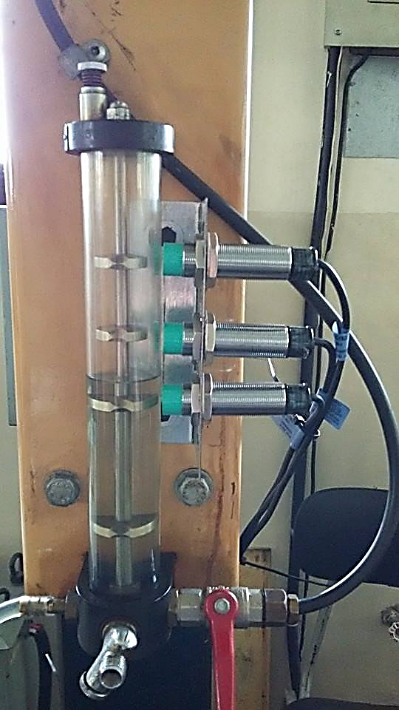
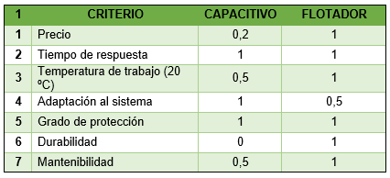
ADQUISICIÓN DE DATOS: SELECCIÓN DEL HARDWARE
5. SELECCIÓN DE LOS SENSORES DE NIVEL DE COMBUSTIBLE.
SELECCIÓN DE LOS SENSORES DE NIVEL |  |  |  |  |  |  |  |  |  |  |  |  | SENSOR NIVEL CAPACITIVO |  | SENSOR NIVEL FLOTADOR
 | CRITERIO DE EVALUACION | 1 | 2 | 3 | 4 | 5 | 6 | 7 | 8 | Sum | % | W.F. | R.F. | Calif.1 | R.F. | Calif.2
1 | Precio |  | 1 | 1 | 1 | 1 | 1 | 1 | 5 | 11 | 0,2 | 0,2 | 10 | 1,96 | 5 | 0,98
2 | Tiempo de respuesta |  |  | 1 | 1 | 1 | 1 | 1 | 5 | 10 | 0,18 | 0,18 | 9 | 1,61 | 8 | 1,43
3 | Temperatura de trabajo (20 ºC) |  |  |  | 1 | 1 | 1 | 1 | 5 | 9 | 0,16 | 0,16 | 9 | 1,45 | 8 | 1,29
4 | Adaptación al sistema |  |  |  |  | 1 | 1 | 1 | 5 | 8 | 0,14 | 0,14 | 10 | 1,43 | 8 | 1,14
5 | Grado de protección |  |  |  |  |  | 1 | 1 | 5 | 7 | 0,13 | 0,13 | 8 | 1 | 10 | 1,25
6 | Durabilidad |  |  |  |  |  |  | 1 | 5 | 6 | 0,11 | 0,11 | 10 | 1,07 | 8 | 0,86
7 | Mantenibilidad |  |  |  |  |  |  |  | 5 | 5 | 0,09 | 0,09 | 8 | 0,71 | 5 | 0,45
 |  |  |  |  |  |  |  |  |  | 56 | 1 | 1 |  | 9,23 |  | 7,39
Criterios de evaluación para la selección
Características del sensor seleccionado
N° | Característica | Detalle
1 | Distancia de detección | 0 - 6.4 mm
2 | Frecuencia | 50 Hz
3 | Voltaje alimentación | 12 – 24 VDC
4 | Corriente máxima | 200 mA
5 | Modelo | M18 NA
6 | Señal | Digital
Elaborado por: Moya Carlos
Pinto Alex

Slide 18
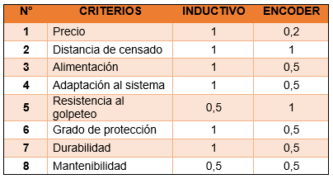
ADQUISICIÓN DE DATOS: SELECCIÓN DEL HARDWARE
6. SELECCIÓN DEL SENSOR DE REVOLUCIONES DE MOTOR
SELECCIÓN DEL SENSOR DE REVOLUCIONES DEL MOTOR |  |  |  |  |  |  |  |  |  |  |  |  |  | SENSOR INDUCTIVO |  | ENCODER
 | CRITERIO/PARAMETRO DE EVALUACION | 1 | 2 | 3 | 4 | 5 | 6 | 7 | 8 | 9 | Sum | % | W.F. | R.F. | Calif.1 | R.F. | Calif.2
1 | Precio |  | 1 | 1 | 1 | 1 | 1 | 1 | 1 | 3 | 10 | 0,19 | 0,19 | 10 | 1,92 | 2 | 0,38
2 | Distancia de sensado |  |  | 1 | 1 | 1 | 1 | 1 | 1 | 3 | 9 | 0,17 | 0,17 | 10 | 1,73 | 10 | 1,73
3 | Alimentación |  |  |  | 1 | 1 | 1 | 1 | 1 | 3 | 8 | 0,15 | 0,15 | 10 | 1,54 | 5 | 0,77
4 | Adaptación al sistema |  |  |  |  | 1 | 1 | 1 | 1 | 3 | 7 | 0,13 | 0,13 | 10 | 1,35 | 5 | 0,67
5 | Resistencia al golpeteo |  |  |  |  |  | 1 | 1 | 1 | 3 | 6 | 0,12 | 0,12 | 5 | 0,58 | 10 | 1,15
6 | Grado de protección |  |  |  |  |  |  | 1 | 1 | 3 | 5 | 0,10 | 0,10 | 10 | 0,96 | 5 | 0,48
7 | Durabilidad |  |  |  |  |  |  |  | 1 | 3 | 4 | 0,08 | 0,08 | 10 | 0,77 | 5 | 0,38
8 | Mantenibilidad |  |  |  |  |  |  |  |  | 3 | 3 | 0,06 | 0,06 | 5 | 0,29 | 5 | 0,29
 |  |  |  |  |  |  |  |  |  |  | 52 | 1,00 | 1,00 |  | 9,13 |  | 5,87
Criterios de evaluación para la selección
Características del sensor seleccionado
N° | Característica | Detalle
1 | Modelo | 12RD
2 | Histéresis | 10% Distancia de censado
3 | Voltaje de alimentación | 12V – 24V DC
4 | Corriente | 6 mA max
5 | Temperatura de trabajo | -25°C a 70°C
Elaborado por: Moya Carlos
Pinto Alex

Slide 19
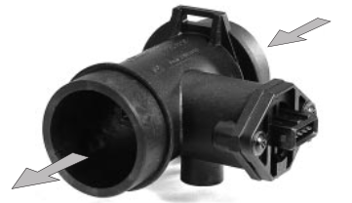
ADQUISICIÓN DE DATOS: SELECCIÓN DEL HARDWARE
7. SELECCIÓN DEL SENSOR DE FLUJO DE AIRE PARA EL SISTEMA DE ADMISIÓN DEL MOTOR
Para reemplazar el sistema placa orificio, se va a emplear un sensor de flujo másico de aire (MAF), el cual es utilizado en los motores modernos de autos que utilizan computadora. Las especificaciones de este sensor son las siguientes
Características del sensor seleccionado
Curva característica del sensor seleccionado
N° | Característica | Detalle
1 | Modelo | 0 280 217 102
2 | Alimentación | 12 V
3 | Rango flujo | 10 – 350 Kg/h
4 | Temperatura de trabajo | -30 a 110°C
5 | Caída de presión | Max 15 mBar.
VOLTAJE
FLUJO DE AIRE
Elaborado por: Moya Carlos
Pinto Alex

Slide 20
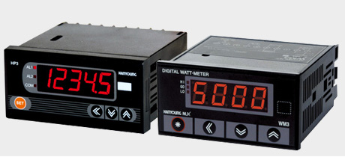
ADQUISICIÓN DE DATOS: SELECCIÓN DEL HARDWARE
8. SELECCIÓN DEL VOLTÍMETRO Y AMPERÍMETRO
Para el caso del amperímetro utilizaremos una resistencia shunt, la cual es colocada en paralelo al circuito principal de medición o toma de datos,
Para el caso del voltímetro emplearemos el mismo elemento anterior, sin la resistencia shunt, ya que en este caso solamente se medirá voltaje.
Características de los elementos seleccionados
N° | Característica | Detalle
1 | Modelo | MP3_4-DV-1-A
2 | Alimentación | 100 – 240 V AC
3 | Rango | 75 Amp
4 | Frecuencia | 50 – 60 Hz
5 | Temperatura de trabajo | -10 a 55°C
6 | Display | Max 4 dígitos
7 | Apreciación | Decimas
Elaborado por: Moya Carlos
Pinto Alex

Slide 21
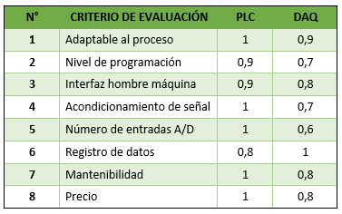
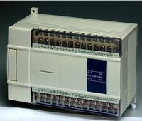
ADQUISICIÓN DE DATOS: SELECCIÓN DEL HARDWARE
9. SELECCIÓN DEL SISTEMA HMI
SELECCIÓN DEL SISTEMA HMI |  |  |  |  |  |  |  |  |  |  |  |  |  | PLC |  | TARJETA DAQ
 | CRITERIO/PARAMETRO DE EVALUACION | 1 | 2 | 3 | 4 | 5 | 6 | 7 | 8 | 9 | Sum | % | W.F. | R.F. | Calif.1 | R.F. | Calif.2
1 | Adaptable al proceso |  | 1 | 1 | 1 | 1 | 1 | 1 | 1 | 3 | 10 | 0,19 | 0,19 | 10 | 1,92 | 10 | 1,92
2 | Nivel de programación |  |  | 1 | 1 | 1 | 1 | 1 | 1 | 3 | 9 | 0,17 | 0,17 | 10 | 1,73 | 8 | 1,38
3 | Interfaz hombre máquina |  |  |  | 1 | 1 | 1 | 1 | 1 | 3 | 8 | 0,15 | 0,15 | 10 | 1,54 | 8 | 1,23
4 | Acondicionamiento de señal |  |  |  |  | 1 | 1 | 1 | 1 | 3 | 7 | 0,13 | 0,13 | 10 | 1,35 | 5 | 0,67
5 | Número de entradas A/D |  |  |  |  |  | 1 | 1 | 1 | 3 | 6 | 0,12 | 0,12 | 10 | 1,15 | 5 | 0,58
6 | Registro de datos |  |  |  |  |  |  | 1 | 1 | 3 | 5 | 0,10 | 0,10 | 8 | 0,77 | 10 | 0,96
7 | Mantenibilidad |  |  |  |  |  |  |  | 1 | 3 | 4 | 0,08 | 0,08 | 10 | 0,77 | 8 | 0,62
8 | Precio |  |  |  |  |  |  |  |  | 3 | 3 | 0,06 | 0,06 | 10 | 0,58 | 10 | 0,58
 |  |  |  |  |  |  |  |  |  |  | 52 | 1,00 | 1,00 |  | 9,81 |  | 7,94
Criterios de evaluación para la selección
Características del sensor seleccionado
N° | Característica | Detalle
1 | Modelo | XC3 24rte
2 | Alimentación | 110 V
3 | Rango voltaje | 0 – 10 V
4 | Rango Amperaje | 4 – 20 mA
5 | Temperatura de trabajo | -10 a 55°C
6 | Entradas | 14 digitales
7 | Salidas | 10 Digitales
8 | Adaptaciones | Módulo PT100
 |  | Módulo Celda de carga
Elaborado por: Moya Carlos
Pinto Alex

Slide 22
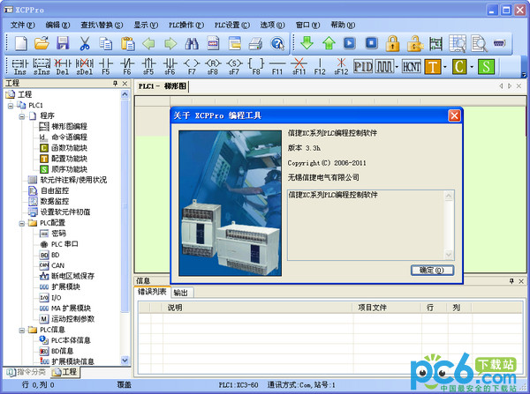
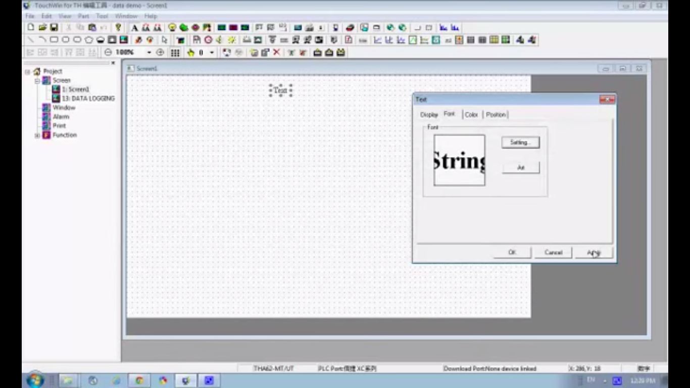
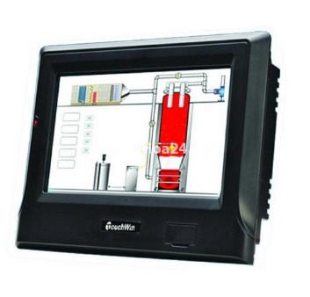
ADQUISICIÓN DE DATOS: SELECCIÓN DEL SOFTWARE
9. SELECCIÓN DEL SOFTWARE
A partir de la selección del sistema HMI, se puede definir el software a utilizarse, el cual es: XCPpro v3.3f, el mismo es propio del PLC seleccionado, y tiene su propia licencia de activación, evitando así problemas de piratería.
Ventana de trabajo del Software
Ventana de trabajo del Software del Panel Táctil
Conjuntamente
Elaborado por: Moya Carlos
Pinto Alex

Slide 23
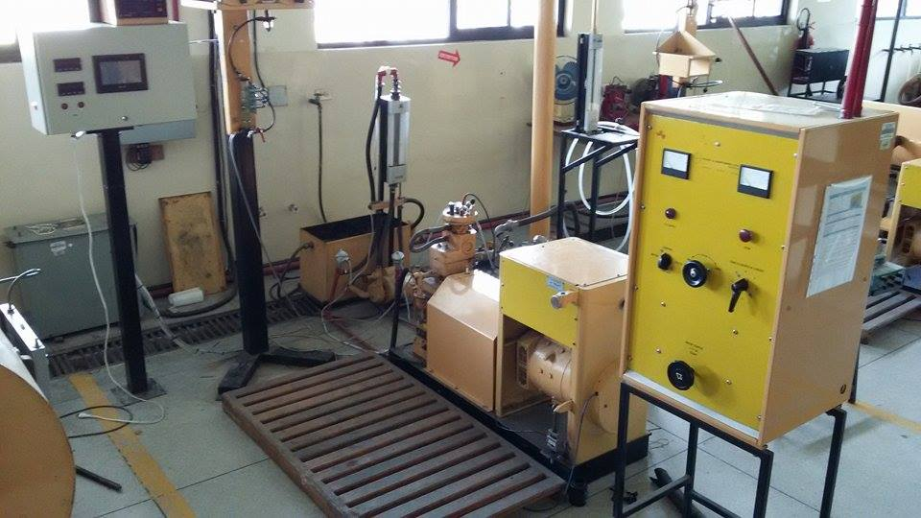
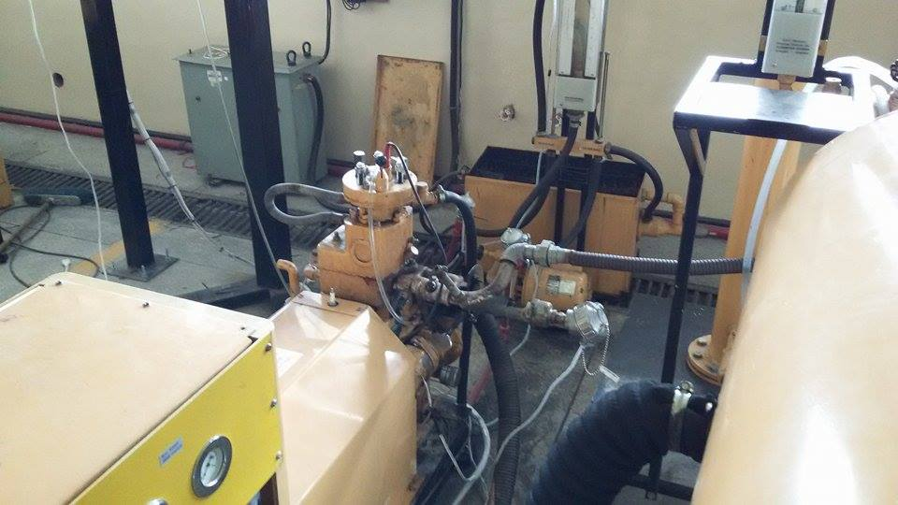
DATOS EN TIEMPO REAL “DISTRIBUCION FÍSICA DEL HARDWARE DEL SISTEMA”
Elaborado por: Moya Carlos
Pinto Alex

Slide 24
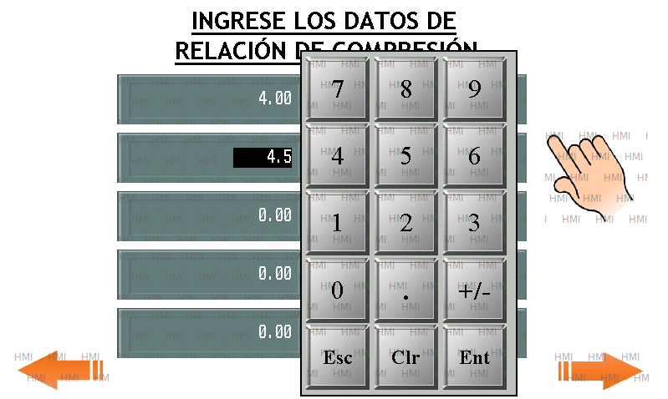
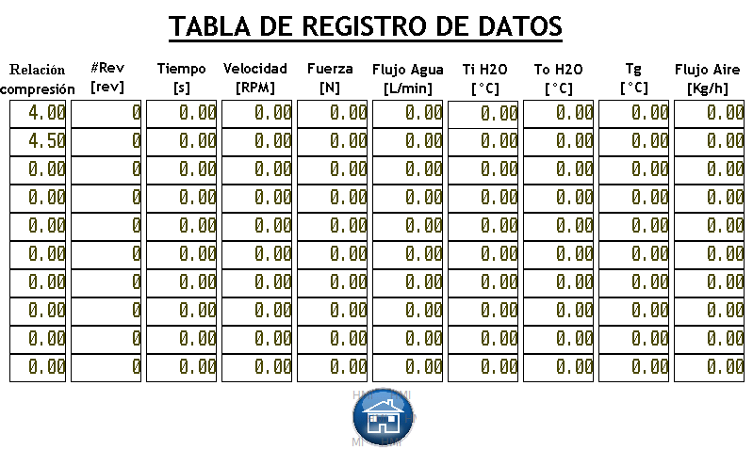
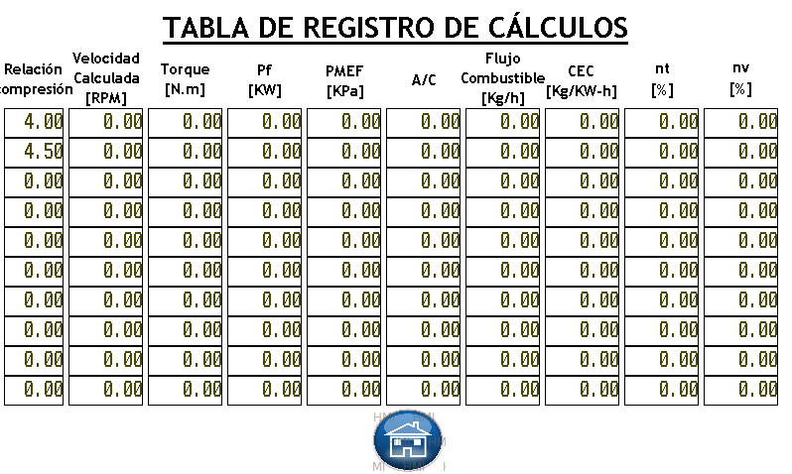
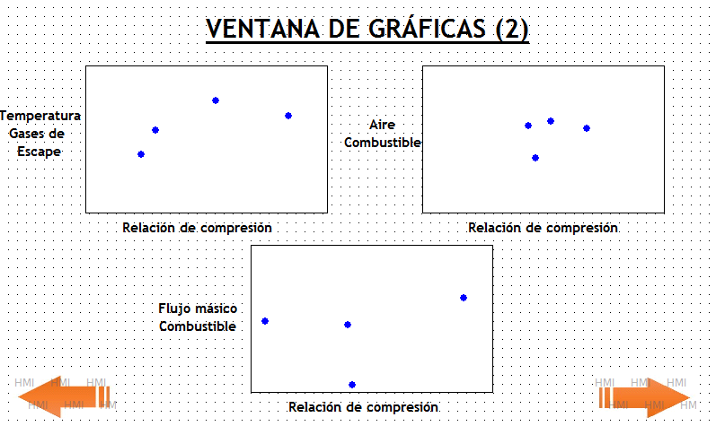
INTERFAZ HOMBRE – MÁQUINA DEL SISTEMA IMPLEMENTADI
Elaborado por: Moya Carlos
Pinto Alex

Slide 25
CÁLCULOS “BALANCE TÉRMICO”
1. BALANCE TÉRMICO DEL EQUIPO CON LA INSTRUMENTACIÓN ORIGINAL
El balance térmico se lo realizó en las condiciones en las que se encontraba el equipo, teniendo en cuenta que el equipo tiene 35 años de uso, y que no se había realizado un mantenimiento rutinario. Los parámetros bajo los cuales realizamos el balance térmico al motor del equipo son los siguientes:
Parámetros “Banco PLINT TE-15”
Datos obtenidos para el calculo del Balance Térmico
Parámetro | Valor
Aceleración | 100%
Relación de compresión | 8,5
Ángulo de encendido | 20
Concentración de mezcla | 5.5
Velocidad | 1800
Volumen de prueba | 25 cc
Diámetro de placa orificio | 18 mm
Brazo de palanca | 265 mm
Variable | Valor
Número de revoluciones | 1106 [rev]
Tiempo | 36.8 [s]
Fuerza | 37.5 [N]
Flujo Agua | 5 [L/min]
Temperatura Entrada refrigeración | 57 [ºC]
Temperatura Salida refrigeración | 65 [ºC]
Temperatura Gases Escape | 280 [ºC]
Caída Presión | 21 [mmH₂O]
Elaborado por: Moya Carlos
Pinto Alex

Slide 26
BALANCE TÉRMICO DEL EQUIPO CON LA INSTRUMENTACIÓN ORIGINAL
EJEMPLO DE CÁLCULO
Cálculo del Flujo de aire:
${\dot{m}}_{a}=\left(\frac{πD^{2}}{4}C\sqrt{\frac{2∗C1∗ho∗Pa}{Ra∗Ta}}\right)∗3600 [Kg/h]$
${\dot{m}}_{a}=\left(\frac{π{\left(0.018\right)}^{2}}{4}∗0,62∗\sqrt{\frac{2∗9.81∗21∗75000}{287∗293}}\right)∗3600$
${\dot{m}}_{a}=10.89 [Kg/h]$
Cálculo del Flujo de combustible:
${\dot{m}}_{c}=\frac{V_{prueba}∗δ_{gasolina}}{t}∗3600$
${\dot{m}}_{c}=\frac{25∗0.00075}{36.8}∗3600$
${\dot{m}}_{c}=1,83 [Kg/h]$
Cálculo del Torque:
$$T=F∗d$$
$$T=37.5∗0.265$$
$$T=9.94 N$$
Cálculo Eficiencia Térmica:
$$η_{T}=\left(\frac{3600∗Pf}{44186∗{\dot{m}}_{c}}\right)∗100$$
$η_{T}=\left(\frac{3600∗1,88}{44186∗1,83}\right)∗100$
$η_{T}=8.34 \%$
Cálculo de la Potencia al freno:
$Pf=\frac{T∗2π∗RPM}{60000}$
$Pf=\frac{9.94∗2π∗1803,26}{60000}$
$Pf=1,88 KW$
Elaborado por: Moya Carlos
Pinto Alex

Slide 27
BALANCE TÉRMICO DEL EQUIPO CON LA INSTRUMENTACIÓN ORIGINAL
EJEMPLO DE CÁLCULO BALANCE DE ENERGÍAS
Propiedades Térmicas y Físicas
Balance de energías
$$E_{Ent}=E_{Sal}$$
$$Q_{Comb}=Q_{E}+Q_{enf}+Q_{ge}+Q_{TC}+Q_{AD}$$
Cálculo del Calor perdido por
refrigeración:
$Q_{enf}=\frac{Flujo_{agua}∗Cp_{agua}∗(To−Ti)}{60}$
$Q_{enf}=\frac{5∗4,187∗(65−57)}{60}$
$Q_{enf}=2,79 [KJ/s]$
PARÁMETRO | VALOR
Viscosidad dinámica del agua, $μ$ | $$4.53∙{10}^{−4} \left[N.\frac{s}{m^{2}}\right]$$
Diámetro interior de la tubería, $D$ | $$0.019 [m]$$
Número de Prandtl, $Pr$ | $$2.880$$
Coeficiente de conducción del agua, $K_{agua}$ | $$0,658\left[\frac{W}{mK}\right]$$
Coeficiente de convección del aire, $h_{aire}$ | $$25\left[\frac{W}{m^{2}K}\right]$$
Coeficiente de conducción de la manguera, $K_{mgr}$ | $$0.160\left[\frac{W}{mK}\right]$$
Radio interno de la manguera, $r_{m1}$ | $$0.0095 [m]$$
Radio externo de la manguera, $r_{m2}$ | $0.0135 [m$]
Longitud de la manguera, $L_{mgr}$ | $4 [m$]
Cálculo de la Energía suministrada:
$Q_{Comb}=P_{c}∗\dot{m_{c}}$
$Q_{comb}=\frac{44186∗{\dot{m}}_{c}}{3600}$
$Q_{Comb}=22,51 [KJ/s]$
Cálculo del Calor en los gases
de escape:
$Q_{ge}=\frac{Cp_{aire}({\dot{m}}_{c}+{\dot{m}}_{a})(T_{g}−T_{amb})}{3600}$
$Q_{ge}=\frac{1.04∗(1.83+10.89)(280−18)}{3600}$
$Q_{ge}=0.96 [KJ/s]$
Cálculo de la Energía Efectiva:
$Q_{E}=Pf$
$Q_{E}=1,88 [KJ/s]$
Elaborado por: Moya Carlos
Pinto Alex

Slide 28
BALANCE TÉRMICO DEL EQUIPO CON LA INSTRUMENTACIÓN ORIGINAL
Cálculo del Número de Reynolds:
${Re}_{D}=\frac{4{\dot{m}}_{agua}}{πDμ}$
${Re}_{D}=\frac{4(5/60)}{π(0.019)(4.53∙{10}^{−4})}$
$Re_{D}=12327,56 ∴ Flujo Turbulento$
Cálculo del Número de Nusselt:
${Nu}_{D}=0.023{Re}_{D}^{4/5}{Pr}^{n}$
$$n=0.3 → Enfriamiento$$
${Nu}_{D}=0.023{\left(12327,56\right)}^{4/5}{2.880}^{0.3}$
${Nu}_{D}=59,190$
Cálculo del Coeficiente de convección del agua:
$h_{agua}=\frac{Nu_{D}∗K_{agua}}{D}$
$h_{agua}=\frac{59.190∗0.658}{0.019}$
$h_{agua}=2051.084 \left[\frac{W}{m^{2}K}\right]$
Cálculo del Calor por transferencia de calor:
$Q_{TC}=\left(\frac{T_{0}−T_{amb}}{\frac{1}{2πr_{m1}L_{mgr}h_{agua}}+\frac{ln(r_{m2}/r_{m1})}{2πk_{mgr}L_{mgr}}+\frac{1}{2πr_{m2}L_{mgr}h_{aire}}}\right)∗\frac{1}{1000}$
$$Q_{TC}=\left(\frac{\frac{65−20}{1000}}{\frac{1}{2π(0.0095)(4)(2051.084)}+\frac{ln(0.0135/0.095)}{2π(0.160)(4)}+\frac{1}{2π(0.0135)(4)(25)}}\right)$$
$$Q_{TC}=0.2191 [KJ/s]$$
Cálculo de las Pérdidas de calor adicionales:
$Q_{AD}=Q_{comb}−Q_{E}−Q_{enf}−Q_{TC}−Q_{ge}$
$Q_{AD}=\left(22.51−1.88−2.79−0.2191−0.96\right) [KJ/s]$
$Q_{AD}=16.66 [KJ/s]$
Elaborado por: Moya Carlos
Pinto Alex

Slide 29
BALANCE TÉRMICO DEL EQUIPO CON LA INSTRUMENTACIÓN ORIGINAL
Tabulación de datos obtenidos en el banco de pruebas
N° | # REV | TIEMPO [s] | FUERZA [N] | FLUJO H2O [L/min] | Ti [ºC] | To [ºC] | Tg [ºC] | ho [mmH2O] | VD [m³/s]
1 | 1106 | 36,8 | 37,5 | 5 | 57 | 65 | 280 | 21 | 0,007
2 | 1105 | 36,8 | 37,5 | 10 | 62 | 67 | 280 | 20,5 | 0,007
3 | 1105 | 36,7 | 37,5 | 10 | 63 | 67 | 280 | 21 | 0,007
4 | 1123 | 37,4 | 37 | 15 | 65 | 68 | 280 | 20,5 | 0,007
5 | 1116 | 37,1 | 37 | 20 | 68 | 70 | 280 | 20,5 | 0,007
6 | 1119 | 37,1 | 37,5 | 20 | 68 | 71 | 285 | 20,5 | 0,007
Tabulación de cálculos obtenidos con la instrumentación original
RC | RPM CALCULADA | TORQUE [N.m] | Pf [KW] | FLUJO AIRE [Kg/h] | mc [Kg/h] | η_{T} [%]
8,5 | 1803,26 | 9,94 | 1,88 | 10,89 | 1,83 | 8,34
8,5 | 1801,63 | 9,94 | 1,87 | 10,76 | 1,83 | 8,33
8,5 | 1806,54 | 9,94 | 1,88 | 10,89 | 1,84 | 8,33
8,5 | 1801,6 | 9,81 | 1,85 | 10,76 | 1,8 | 8,35
8,5 | 1804,85 | 9,81 | 1,85 | 10,76 | 1,82 | 8,3
8,5 | 1809,7 | 9,94 | 1,88 | 10,76 | 1,82 | 8,43
Elaborado por: Moya Carlos
Pinto Alex

Slide 30
BALANCE TÉRMICO DEL EQUIPO CON LA INSTRUMENTACIÓN ORIGINAL
Tabulación de propiedades Térmicas y Físicas de la manguera
U [N.s/m2] | Re | Pr | Nu | k agua [W/m K] | h agua [W/m2 K] | h aire [W/m2 K] | k manguera [W/m K] | r1 | r2
 |  |  |  |  |  |  |  | [m] | [m]
4,53E-04 | 12327,56 | 2,88 | 59,19 | 0,658 | 2051,08 | 25 | 0,16 | 0,0095 | 0,0135
4,37E-04 | 25587,1 | 2,77 | 104,927 | 0,66 | 3644,8 | 25 | 0,16 | 0,0095 | 0,0135
4,33E-04 | 25782,01 | 2,748 | 105,314 | 0,66 | 3658,27 | 25 | 0,16 | 0,0095 | 0,0135
4,20E-04 | 39888,46 | 2,66 | 147,867 | 0,662 | 5148,87 | 25 | 0,16 | 0,0095 | 0,0135
4,08E-04 | 54802,59 | 2,576 | 188,822 | 0,665 | 6606,78 | 25 | 0,16 | 0,0095 | 0,0135
4,05E-04 | 55222,59 | 2,555 | 189,513 | 0,666 | 6646,91 | 25 | 0,16 | 0,0095 | 0,0135
Tabulación de energías presentes en el Balance Térmico realizado
Q_{COMB} [KJ/s] | Q_{E} [KJ/s] | Q_{ENF} [KJ/s] | Q_{GE} [KJ/s] | Q_{CONV} [KJ/s] | Q_{AD} [KJ/s]
22,51 | 1,88 | 2,79 | 0,96 | 0,219194 | 16,66
22,51 | 1,87 | 3,49 | 0,95 | 0,228946 | 15,97
22,57 | 1,88 | 2,79 | 0,96 | 0,228946 | 16,71
22,15 | 1,85 | 3,14 | 0,95 | 0,23382 | 15,98
22,33 | 1,85 | 2,79 | 0,95 | 0,243565 | 16,49
22,33 | 1,88 | 4,19 | 0,97 | 0,248436 | 15,04
Elaborado por: Moya Carlos
Pinto Alex

Slide 31
BALANCE TÉRMICO DEL EQUIPO CON LA NUEVA INSTRUMENTACIÓN
2. BALANCE TÉRMICO DEL EQUIPO CON LA NUEVA INSTRUMENTACIÓN
Una vez implementada la nueva instrumentación en el equipo, la cual se detalló anteriormente, se realizó el balance térmico del motor del banco de pruebas, tomando en cuenta que al equipo se realizó un mantenimiento preventivo:
Cambio de aceite (Havoline 20w50)
Limpieza de carburador
Cambio de bujía
Aditivo para motor Bardahl
Tabulación de datos obtenidos en el banco de pruebas con la nueva instrumentación
Nº | # REV | TIEMPO [s] | FUERZA [N] | FLUJO H2O [L/min] | Ti [ºC] | To [ºC] | Tg [ºC] | FLUJO AIRE [Kg/h] | VD [m³/s]
1 | 1271 | 42 | 40,71 | 5,47 | 46 | 56 | 361,75 | 12,99 | 0,007
2 | 1250 | 41,5 | 41,01 | 5,47 | 46,1 | 55,6 | 387,78 | 13,69 | 0,007
3 | 1242 | 41,3 | 39,5 | 4,8 | 48,9 | 58,5 | 381,01 | 14,24 | 0,007
4 | 1254 | 41,8 | 40,56 | 4,67 | 51 | 60,1 | 391,27 | 14,24 | 0,007
5 | 1264 | 41,9 | 43,27 | 4,4 | 52,7 | 62,5 | 387,2 | 13,11 | 0,007
6 | 1271 | 42,4 | 41,76 | 13,2 | 54,4 | 59,1 | 390,21 | 13,68 | 0,007
Elaborado por: Moya Carlos
Pinto Alex

Slide 32
BALANCE TÉRMICO DEL EQUIPO CON LA NUEVA INSTRUMENTACIÓN
Tabulación de cálculos obtenidos en el banco de pruebas con la nueva instrumentación
RC | RPM CALCULADA | TORQUE [N.m] | Pf [KW] | mc [Kg/h] | η_{T} [%]
8,5 | 1815,71 | 10,79 | 2,05 | 1,61 | 10,4
8,5 | 1807,23 | 10,87 | 2,06 | 1,63 | 10,3
8,5 | 1804,36 | 10,47 | 1,98 | 1,63 | 9,86
8,5 | 1800 | 10,75 | 2,03 | 1,61 | 10,22
8,5 | 1810,02 | 11,47 | 2,17 | 1,61 | 10,99
8,5 | 1798,58 | 11,07 | 2,08 | 1,59 | 10,67
Tabulación de propiedades Térmicas y Físicas de la manguera
µ [N.s/m2] | Re | Pr | Nu | k agua [W/m K] | h agua [W/m2 K] | h aire [W/m2 K] | k manguera [W/m K] | r1 [m] | r2 [m]
5,39E-04 | 11339,17 | 3,49 | 58,64 | 0,6418 | 1981,009 | 25 | 0,16 | 0,0095 | 0,0135
5,39E-04 | 11339,17 | 3,49 | 58,64 | 0,6439 | 1987,491 | 25 | 0,16 | 0,0095 | 0,0135
5,15E-04 | 10414,98 | 3,32 | 53,97 | 0,6467 | 1837,153 | 25 | 0,16 | 0,0095 | 0,0135
5,00E-04 | 10433,3 | 3,22 | 53,55 | 0,6486 | 1828,291 | 25 | 0,16 | 0,0095 | 0,0135
4,89E-04 | 10049,61 | 3,15 | 51,63 | 0,65 | 1766,445 | 25 | 0,16 | 0,0095 | 0,0135
4,91E-04 | 30052,95 | 3,16 | 124,14 | 0,6498 | 4245,9 | 25 | 0,16 | 0,0095 | 0,0135
Elaborado por: Moya Carlos
Pinto Alex

Slide 33
BALANCE TÉRMICO DEL EQUIPO CON LA NUEVA INSTRUMENTACIÓN
Tabulación de propiedades Térmicas y Físicas del tubo
µ [N.s/m2] | Re | Pr | Nu | k agua [W/m K] | h agua [W/m2 K] | h aire [W/m2 K] | k tubo [W/m K] | r1 | r2
5,39E-04 | 16964,11 | 3,49 | 80,94 | 0,6418 | 4090,687 | 25 | 0,2 | 0,0063 | 0,0105
5,39E-04 | 16964,11 | 3,49 | 80,94 | 0,6439 | 4104,072 | 25 | 0,2 | 0,0063 | 0,0105
5,15E-04 | 15581,47 | 3,32 | 74,49 | 0,6467 | 3793,631 | 25 | 0,2 | 0,0063 | 0,0105
5,00E-04 | 15608,87 | 3,22 | 73,92 | 0,6486 | 3775,331 | 25 | 0,2 | 0,0063 | 0,0105
4,89E-04 | 15034,85 | 3,15 | 71,26 | 0,65 | 3647,621 | 25 | 0,2 | 0,0063 | 0,0105
4,91E-04 | 44961,1 | 3,16 | 171,35 | 0,6498 | 8767,575 | 25 | 0,2 | 0,0063 | 0,0105
Tabulación de energías presentes en el Balance Térmico
Q_{COMB} [KJ/s] | Q_{E} [KJ/s] | Q_{ENF} [KJ/s] | Q_{GE} [KJ/s] | Q_{CONV 1} [KJ/s] | Q_{CONV 2} [KJ/s] | Q _{AD} [KJ/s]
19,73 | 2,05 | 3,82 | 1,45 | 0,0867 | 0,0622 | 12,26
19,96 | 2,06 | 3,63 | 1,64 | 0,0858 | 0,0615 | 12,5
20,06 | 1,98 | 3,22 | 1,66 | 0,0927 | 0,0665 | 13,04
19,82 | 2,03 | 2,97 | 1,71 | 0,0965 | 0,0692 | 12,95
19,77 | 2,17 | 3,01 | 1,57 | 0,1023 | 0,0733 | 12,84
19,54 | 2,08 | 4,33 | 1,64 | 0,0947 | 0,0677 | 11,32
Elaborado por: Moya Carlos
Pinto Alex

Slide 34
BALANCE TÉRMICO “VALIDACIÓN DE RESULTADOS OBTENIDOS”
INSTRUMENTACIÓN ORIGINAL
INSTRUMENTACIÓN NUEVA
Elaborado por: Moya Carlos
Pinto Alex

Slide 35
COMPARACIÓN DE DATOS HISTORICOS VS DATOS CON LA NUEVA INSTRUMENTACIÓN
A continuación se detalla gráficamente una comparación entre datos históricos y datos con la nueva instrumentación para la práctica de variación de la relación de compresión
Elaborado por: Moya Carlos
Pinto Alex

Slide 36
COMPARACIÓN DE DATOS HISTORICOS VS DATOS CON LA NUEVA INSTRUMENTACIÓN
A continuación se detalla gráficamente una comparación entre datos históricos y datos con la nueva instrumentación para la práctica de variación del ángulo de encendido
Elaborado por: Moya Carlos
Pinto Alex

Slide 37
COMPARACIÓN DE DATOS HISTORICOS VS DATOS CON LA NUEVA INSTRUMENTACIÓN
A continuación se detalla gráficamente una comparación entre datos históricos y datos con la nueva instrumentación para la práctica de variación de concentración de la mezcla
Elaborado por: Moya Carlos
Pinto Alex

Slide 38
TABLA DE COSTOS FINALES DEL PROYECTO
A continuación se indica una tabla la cual contiene los costos finales de la realización del proyecto
COSTOS TOTALES
COSTOS DIRECTOS
Ítem | Total [USD]
Diseño e Ingeniería | 1565
Mantenimiento y reparación | 529,2
Montaje | 264,67
Adquisición de materiales y equipos | 2802,53
COSTOS INDIRECTOS
Suministros y servicios | 290
Asesoramiento | 570
Gastos Generales | 40
Total | 6061,4 USD
Elaborado por: Moya Carlos
Pinto Alex

Slide 39
CONCLUSIONES
Al momento de realizar el balance térmico inicial en el motor del banco de pruebas PLINT TE-15, se logró determinar que la cantidad de calor que se transforma en trabajo neto mecánico es de 1.87 [KJ/s], lo que representa 8.35% de la energía suministrada por el combustible, mientras que en las condiciones finales el trabajo neto mecánico es de 2,06 [KJ/s], lo que representa 10,40% de la energía suministrada.
La cantidad de energía que se desperdicia a través de los diferentes sistemas del motor en sus condiciones iniciales es:
Sistema de refrigeración: 3.2 [KJ/s] = 14.28 [%]
Gases de escape: 0.96 [KJ/s] = 4.28 [%]
Calor perdido por convección en la tubería: 0.23 [KJ/s] = 1.04 [%]
Perdidas de calor adicionales: 16.14 [KJ/s] = 72.06 [%]
La cantidad de energía que se desperdicia a través de los diferentes sistemas del motor en las condiciones finales es:
Sistema de refrigeración: 3.49 [KJ/s] = 17.63 [%]
Gases de escape: 1.61 [KJ/s] = 8.14 [%]
Calor perdido por convección en la tubería: 0.16 [KJ/s] = 0.81 [%]
Perdidas de calor adicionales: 12.49 [KJ/s] = 63.02 [%]
Al implementar el nuevo sistema de adquisición de datos, se logra obtener una reducción notable del tiempo de realización de las prácticas, de 2 horas a 1 hora y 15 minutos, con la facilidad de la visualización, registro y exportación de datos en tiempo real, facilitando el trabajo dentro de las prácticas de laboratorio.
Elaborado por: Moya Carlos
Pinto Alex

Slide 40
RECOMENDACIONES
Una vez realizado un mantenimiento correctivo al motor del banco de pruebas, se recomienda realizar un mantenimiento periódico, de manera que se aprovechen las características del motor del banco de manera óptima, debido a que es un dispositivo que permite identificar de manera clara el desempeño de un motor en condiciones especiales.
Seguir de manera estricta el manual de operación entregado en conjunto con el equipo nuevo, ya que está diseñado exclusivamente para el correcto funcionamiento del sistema en conjunto en conjunto.
Mantener el sistema de suministro de combustible lleno en todo momento, ya que si se deja de alimentar el motor del banco con combustible, existe la posibilidad de que se pierda la estabilidad al momento de realizar la práctica, ocasionando problemas al tratar de arrancarlo nuevamente.
Verificar continuamente el estado de los tomacorrientes que se usan para la alimentación del tablero de control, ya que es un equipo que trabaja con voltajes determinados, y si existe algún desperfecto podría ocasionar grandes daños en las conexiones internas, dañándolas permanentemente.
Elaborado por: Moya Carlos
Pinto Alex

